Slide 1
Тональные языки
Вьетнама, Камбоджи и сопредельных территорий

Slide 2
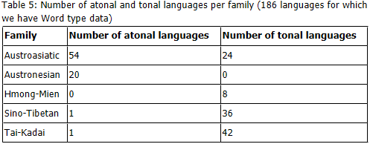
Индокитайский языковой союз
Тесная связь и сходство ряда самых разных семей: аустроазиатской, австронезийской, сино-тибетской, тай-кадайской, хмонг-мьен
Общие события в истории языков: падение звонких смычных инициалей, тоногенез
Относительно путей тоногенеза консенсуса нет. Это мог быть единый процесс, а мог развиваться различно для вьет-мыонгских и мон-кхмерских. Неизвестно, какая языковая семья стала «инициатором». В качестве кандидатов выступают сино-тибетская и хмонг-мьен.
Источник: (The Languages of Mainland Southeast Asia)

Slide 3
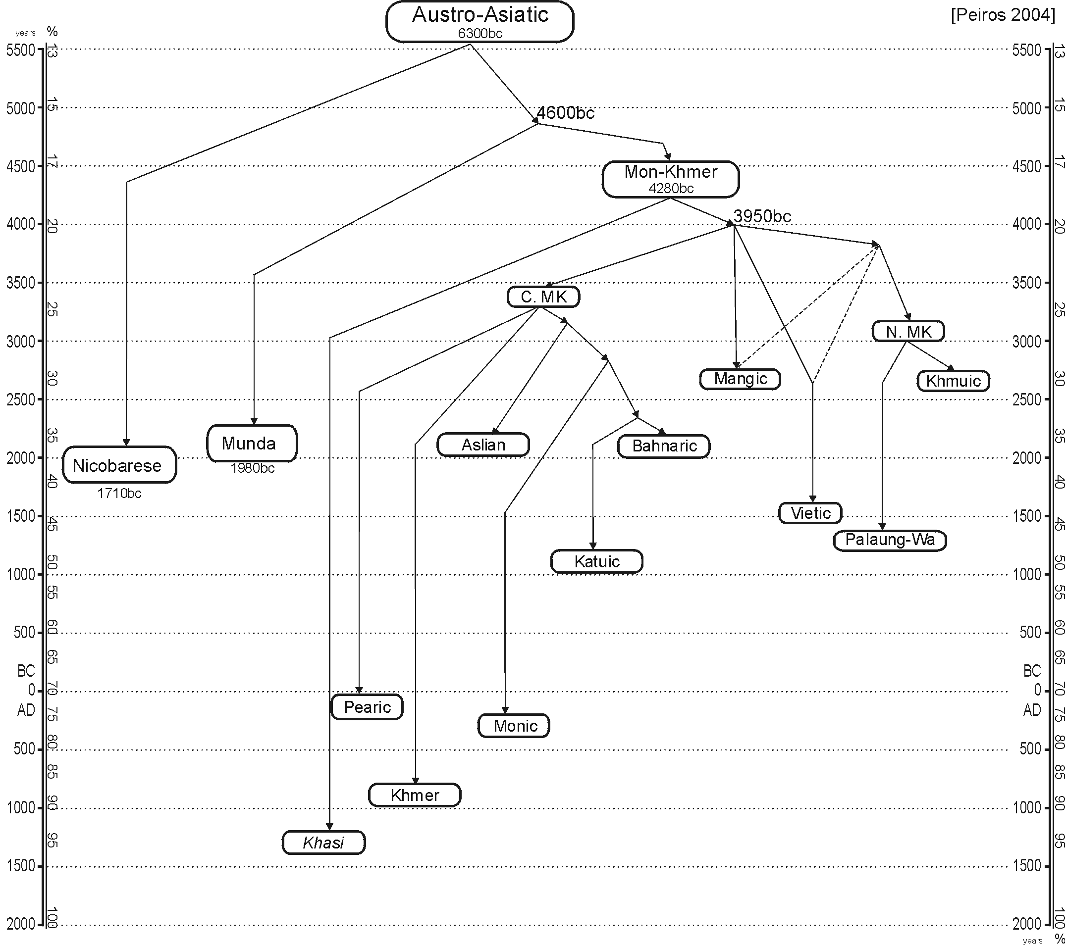

Slide 4
Два основных типа тональных языков
Языки с контурными тонами (вьетнамский и другие вьет-мыонгские, ряд других мон-кхмерских, тай-кадайские языки вьетнама, хмонг-мьен), 60% языков региона
Языки с уровневыми тонами/фонациями/регистрами (прочие мон-кхмерские: палаунгические, катуические, монские, даже диалекты кхмерского), 20% языков региона

Slide 5
Языки с контурными тонами
Потенциально большое число тональных единиц, до семи, а то и больше.
Сильная диалектная варьируемость как в количестве тональных единиц (во вьетнамском 3-6), так и в их фонологических характеристиках (тональная единица a диалекта x может по характеристикам совпадать с тональной единицей b диалекта y и сильно отличаться от а диалекта y. Соответствие устанавливается этимологически). Практически невозможно выделить инвариант той или иной единицы. Часто есть несколько вариантов реализации, как фонологически обусловленных, так и свободных, в пределах одного идиома: варианты тонов в рук, мыонг и вьетнамские смычки.
Фонация используется в некоторых тональных единицах, часто опционально. Есть языки без фонаций (кханг, кхаси-палаунгическая группа аустроазиатских).

Slide 6
Языки с контурными тонами
Пример из (Гордина&Быстров) демонстри-
рует, как в действительности все непросто
у языков с контурными тонами

Slide 7
Языки с уровневыми тонами
Два уровня, устойчивых этимологически (когнаты в родственных языках, не то что в диалектах).
Ведущая характеристика скорее фонация, а не высота тона, поскольку диапазоны двух тональных единиц могут накладываться друг на друга. В диалектах кхмерского – только фонация. Есть также мнение, что ведущая характеристика специфична для языка (диалект куай мон-кхмерского языка суай, где главная характеристика именно высота тона)
Ряд дополнительных характеристик: интенсивность, долгота произнесения в открытом слоге
(справедливо по меньшей мере для монского и кхмерского): слова в одном регистре количественно преобладают над другим. Этимология.
Какие могут быть фонации? Creaky voice и breathy voice в монском, в катуических языках три типа: в куй и бру - breathy и clear (тоногенез аналогичный монскому и кхмерскому). В пакох - напряженный и ненапряженный регистры (свой путь тоногенеза); в онг – «гортанный» регистр

Slide 8
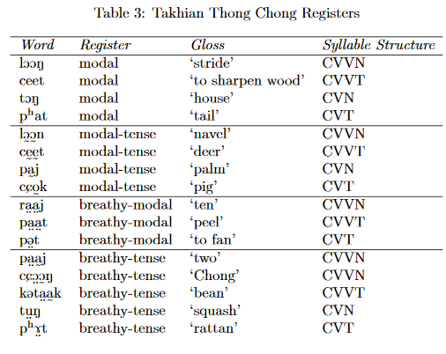
Языки с уровневыми тонами
Есть и языки с большим числом регистров: сино-тибетский бай, вьетический кри и пеарический чонг. Для последнего постулируют аж 4 регистра.
Выглядит это вот так (DiCanio):

Slide 9
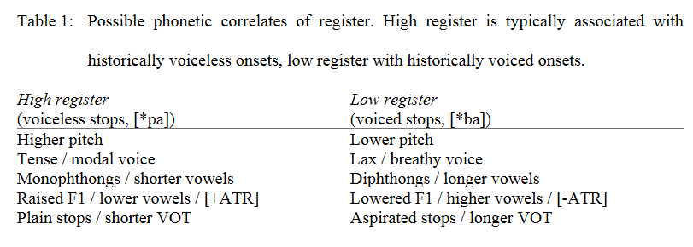
Языки с уровневыми тонами
В Brunelle, M., & Kirby, J. Предлагается следующее обобщение для языков с уровневыми тонами:

Slide 10
Некоторые интересные обобщения
Существует география распределения языков по тональным системам: для Северного Вьетнама, Южного Китая и Мьянмы характерны сложные тональные системы с контурными тонами. Для южной и центральной части Индокитая – те самые двухуровневые тональные системы, часто утрачивающие тональные противопоставления.
На границе с Китаем, много языков хмонг-мьен и сино-тибетских. хмног-мьен, как правило, имеют большое количество контурных тонов с разными фонациями. Сино-тибетские, как правило, имеют меньше тонов, часто дополняются противопоставлениями по voice quality, но по сравнению с большинством других языков региона чаще несут грамматические функции и участвуют в чередовании тонов.
Судя по результатам сложных математических вычислений ведущую роль играет все-таки родство, а не контакт
Чем короче и проще слог, тем больше тонов и меньше вероятность, что язык будет «регистровым». Выдвигают гипотезу: контакт меняет структуру слова, что индуцирует развитие тоновой системы.

Slide 11
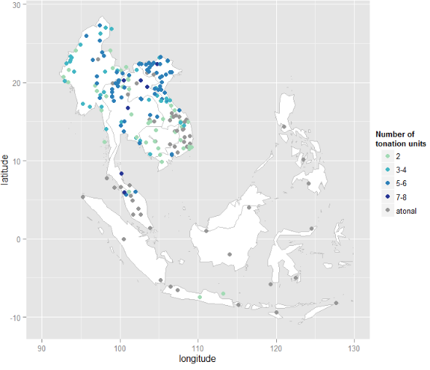
Brunelle, M., & Kirby, J.

Slide 12
Интересные факты
Случай тямского:
Во-первых, австронезийский, но интересно не это.
В центре ареала тямских говоров Юга Вьетнама прототипическая «регистровая» система: «обычная» фонация и tense voice (в зависимости от фонологического окружения) с высоким уровнем основного тона противопоставлены lax и breathy voice соответственно с низким уровнем тона. Чуть ближе к территориям, населенным вьетнамцами в общей тенденции пропадают фонации и сохраняются только противопоставления по высоте. Совсем рядом с вьетнамцами возникают полноценные тональные различия с контурными тонами.

Slide 13
Использованная литература
Алиева, Н. Ф. Б. Кх. Тхе. Язык чам. Устные говоры восточного диалекта. Серия: Orientalia. С.-Пб: Петербургское Востоковедение, 1999. — 192 с.
Гордина М. В., Быстров И. С. Фонетический строй вьетнамского языка. — М.: Наука: Главная редакция восточной литературы, 1984. — 243 с.
Ефимов, А.Ю. О происхождении вьетнамских тонов // Вопросы языкознания. 1983. №6. С. 100-107.
Крылов, Ю.Ю. Языки тональные, регистровые и пострегистровые // Известия РГПУ им. А. И. Герцена. 2009. №110. С. 149-155.
Погибенко, Т.Г. Австроазиатские языки: проблемы грамматической реконструкции.– М.: Институт востоковедения РАН, 2013. – 455с.
Brunelle, M., & Kirby, J.P. Tone and Phonation in Southeast Asian Languages. // Lang. Linguistics Compass. 2016. 10, P. 191-207.
DiCanio, C.T. The Phonetics of Register in Takhian Thong Chong // Journal of the International. Phonetic Association. 2009. 39(2). P. 162–188
Peiros, Ilia. Comparative Linguistics in Southeast Asia // Pacific Linguistics Series C. 1998. No. 142. Canberra: Australian National University.
The Languages of Mainland Southeast Asia: The State of the Art. editor / N.J. Enfield ; Bernard Comrie. Berlin : De Gruyter Mouton, 2015.

